Slide 1
CHỦ ĐỀ 4-5 NumPy and Pandas

Slide 2
Giới thiệu về NumPy
NumPy là gì?
NumPy (viết tắt của Numerical Python) là một thư viện mã nguồn mở của Python, được sử dụng rộng rãi trong các lĩnh vực khoa học và kỹ thuật.
Tại sao sử dụng NumPy?
Hiệu suất cao trong xử lý mảng lớn.
Cung cấp các công cụ mạnh mẽ cho tính toán khoa học.
Các tính năng chính của NumPy:
Mảng đa chiều (N-dimensional array)
Phép toán vector hóa (Vectorized operations)
Broadcasting
Hàm toán học và thống kê

Slide 3
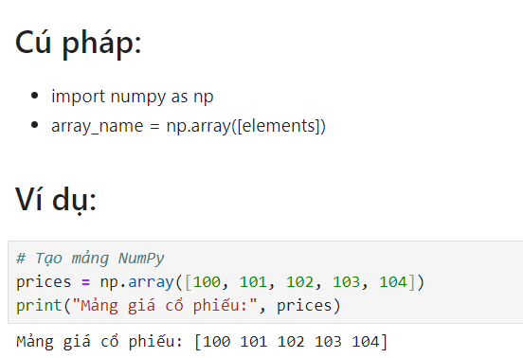
NumMảng đa chiều (N-dimensional array)
NumPy cung cấp đối tượng mảng N-chiều mạnh mẽ, giúp lưu trữ và thao tác với dữ liệu số học hiệu quả.

Slide 4
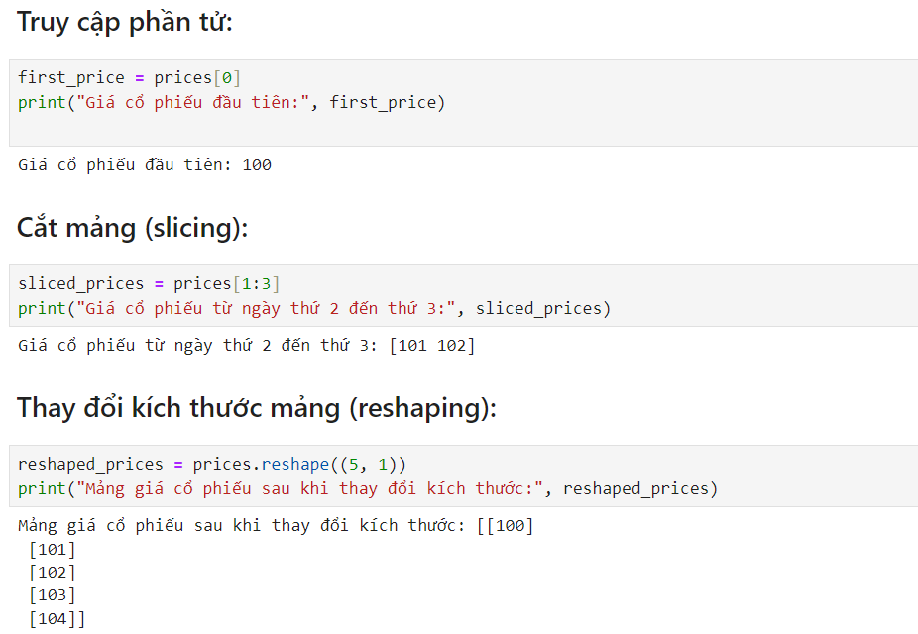
NumMảng đa chiều (N-dimensional array)
Cách sử dụng mảng đa chiều:

Slide 5
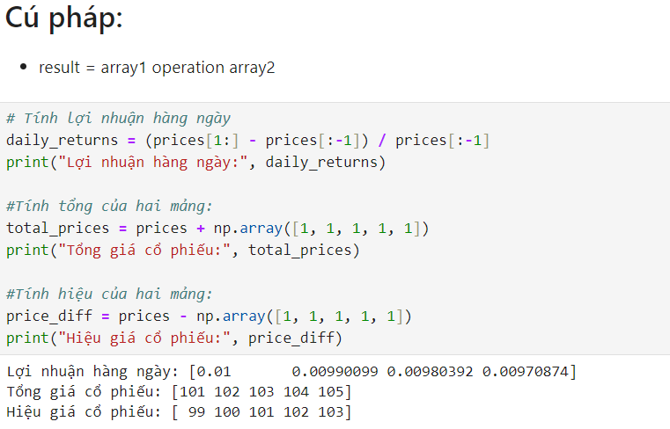
Phép toán vector hóa (Vectorized operations)
Phép toán vector hóa : Thực hiện các phép toán trên toàn bộ mảng mà không cần viết vòng lặp, giúp tăng tốc độ xử lý dữ liệu.

Slide 6
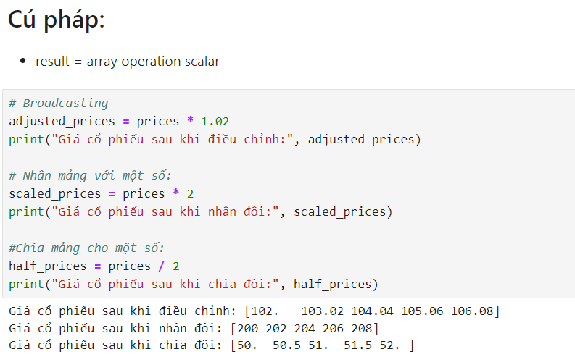
Broadcasting
Broadcasting: Tự động mở rộng kích thước của các mảng để phù hợp với nhau trong các phép toán, giúp đơn giản hóa mã nguồn.

Slide 7
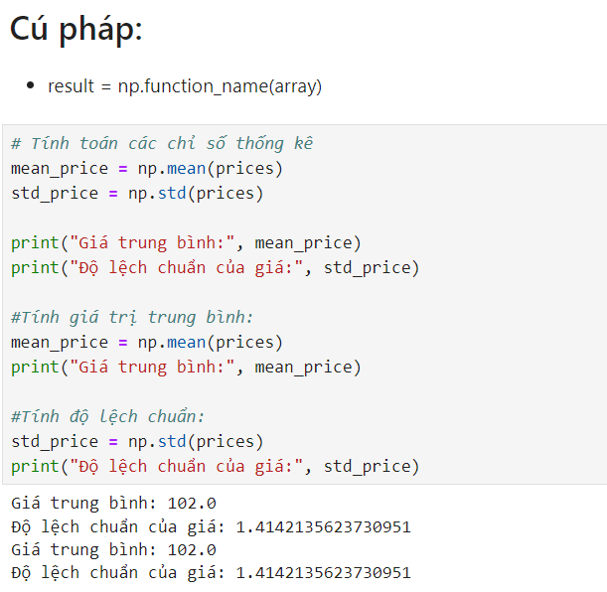
Hàm toán học và thống kê
Hàm toán học và thống kê: cung cấp nhiều hàm toán học và thống kê như mean, median, std, v.v., giúp phân tích dữ liệu tài chính..

Slide 8
Giới thiệu về Pandas
Pandas là gì?
Pandas là một thư viện mã nguồn mở của Python, được phát triển bởi Wes McKinney vào năm 2008.
Tại sao sử dụng Pandas?
Hiệu suất cao trong xử lý dữ liệu có cấu trúc.
Cung cấp các công cụ mạnh mẽ cho thao tác và phân tích dữ liệu.
Các tính năng chính của Pandas:
DataFrame và Series
Đọc và ghi dữ liệu từ nhiều định dạng
Xử lý dữ liệu thiếu
Thao tác dữ liệu
Ứng dụng trong phân tích tài chính

Slide 9
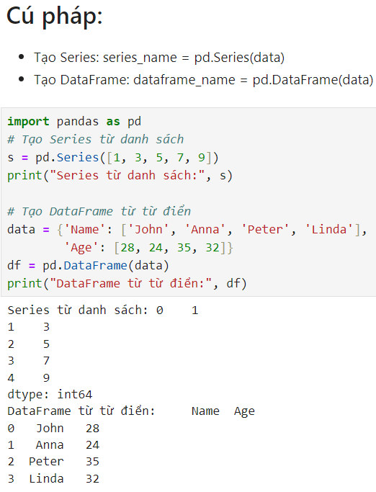
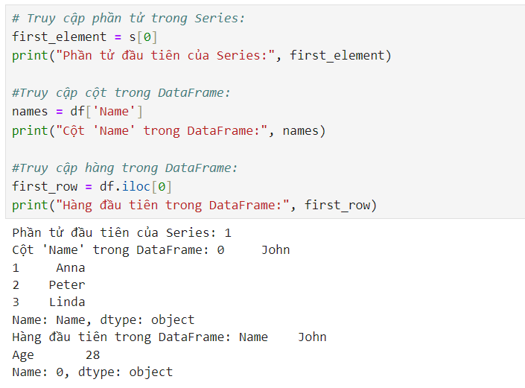
DataFrame và Series
DataFrame: Cấu trúc dữ liệu chính của Pandas, tương tự như bảng tính Excel.
Series: Một mảng một chiều, tương tự như một cột trong bảng tính.

Slide 19
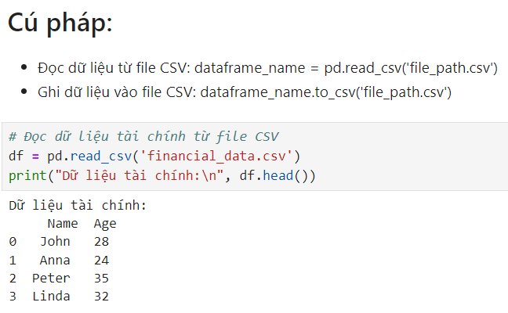
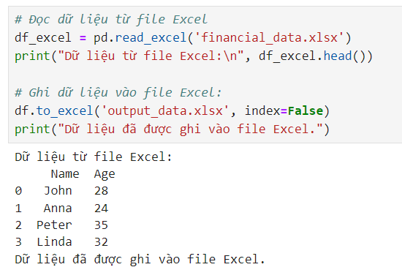
Đọc và ghi dữ liệu
Đọc và ghi dữ liệu: Pandas hỗ trợ đọc và ghi dữ liệu từ nhiều định dạng như CSV, Excel, SQL, và JSON.

Slide 20
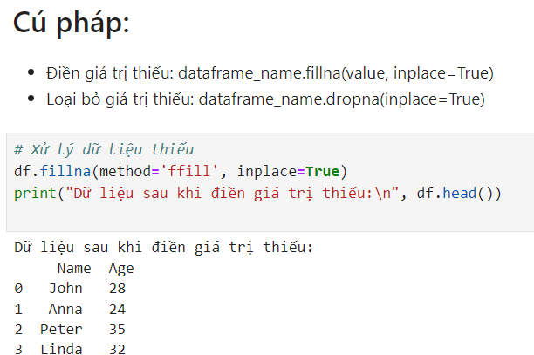
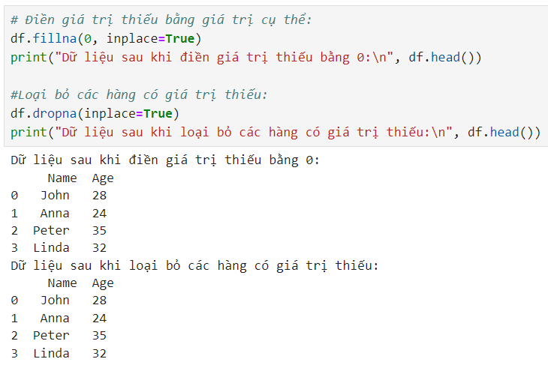
Xử lý dữ liệu thiếu
Xử lý dữ liệu thiếu: Pandas cung cấp các phương pháp để xử lý dữ liệu thiếu, chẳng hạn như loại bỏ hoặc điền giá trị thay thế.

Slide 21
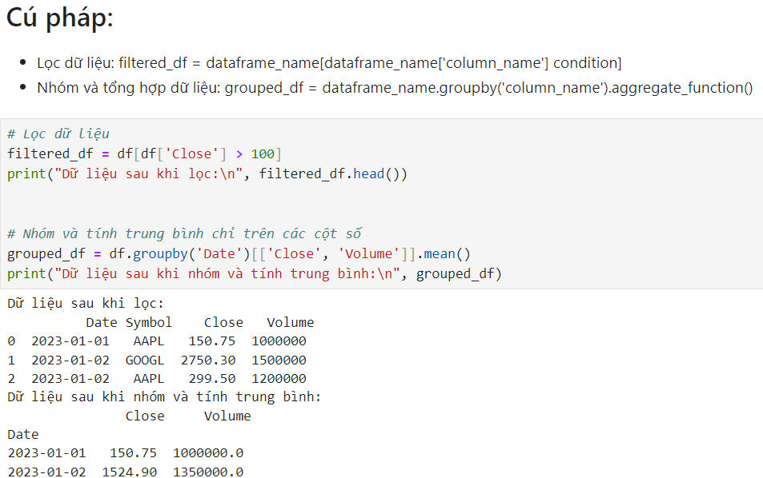
Thao tác dữ liệu
Thao tác dữ liệu

Slide 22
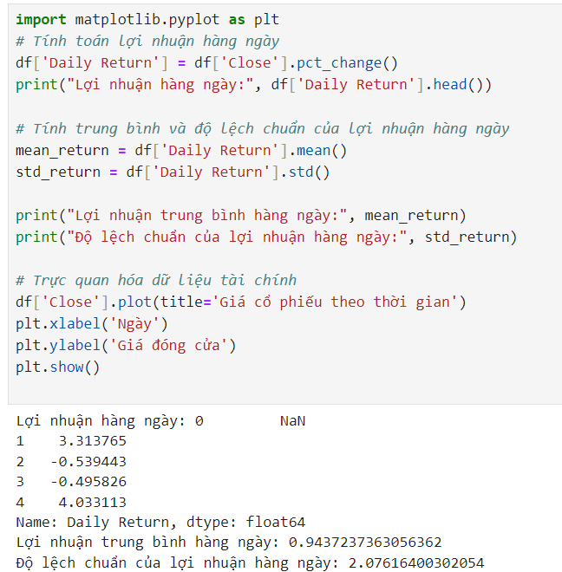
Ứng dụng của Pandas trong phân tích tài chính

Slide 23
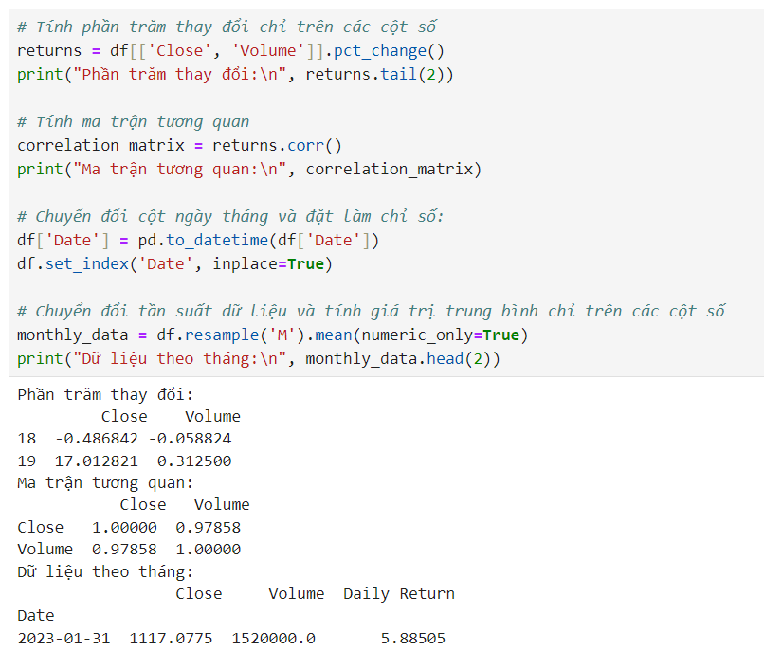
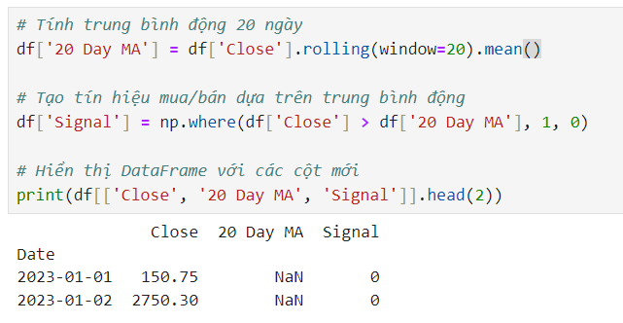
Ứng dụng của Pandas trong phân tích tài chính

Slide 24



